Slide 1
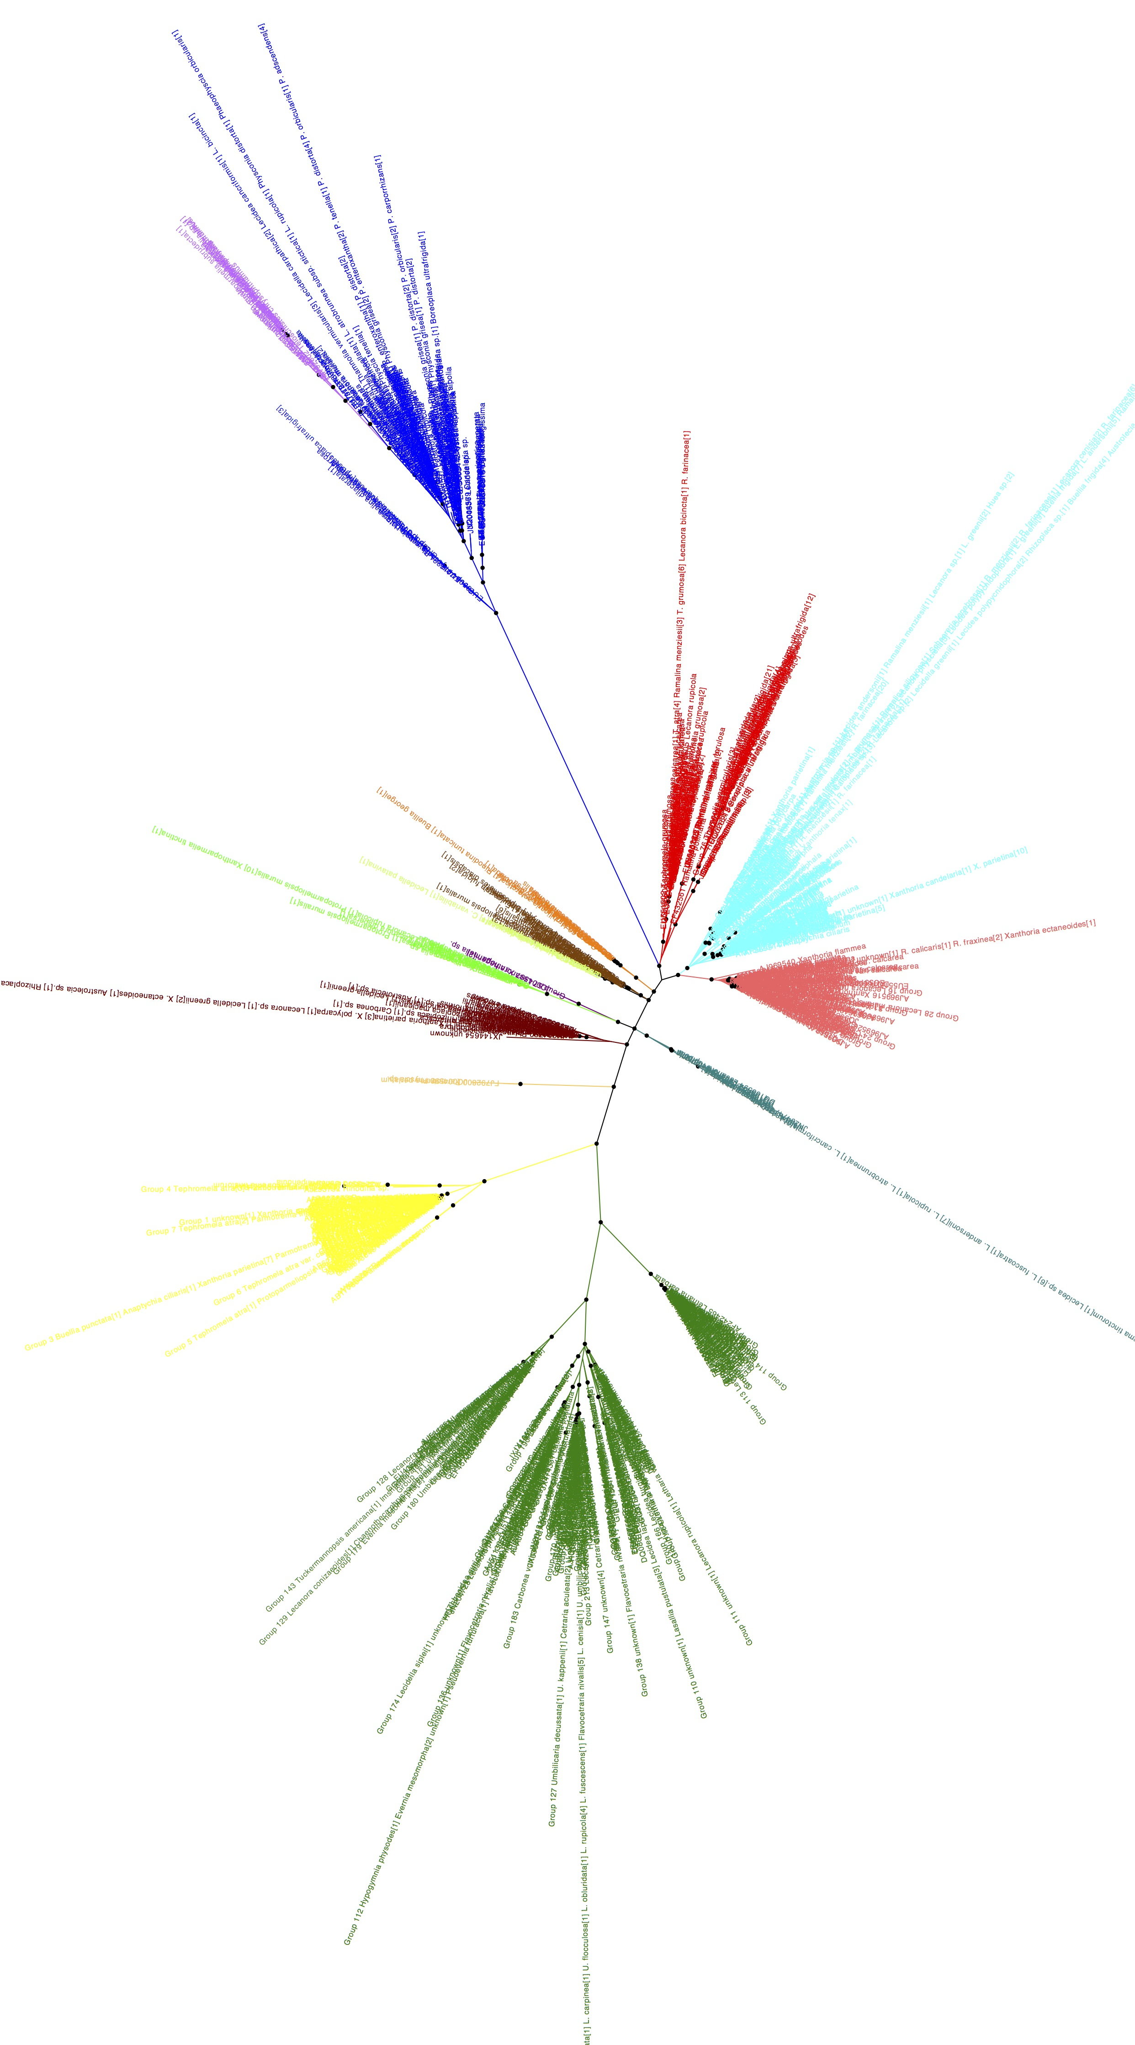
T. impressa
T. gelatinosa
T. sp. 2
T. gigantea
T. decolorans
T. incrustata
T. asymmetrica
T. sp. 5
T. showmanii
T. sp. 4
T. arboricola
T. sp. 3
T. corticola
T. sp. 1
T. jamesii

